Slide 1
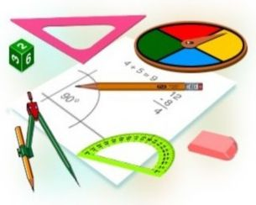
МАТЕМАТИКА
6
КЛАСС
Тема:
РЕШЕНИЕ ЗАДАЧ

Slide 2
ОТГАДАЙТЕ ЗАГАДКИ
1. Задумано отрицательное число, модуль которого равен 3. Какое число задумано?
2. Задумано положительное число, модуль которого равен 7. Какое это число?
3. Задумано положительное число, модуль которого совпадает с модулем числа -4? Какое число задумано?
│-3│= 3
│7│= 7
│-4│= 4
│4│= 4

Slide 3
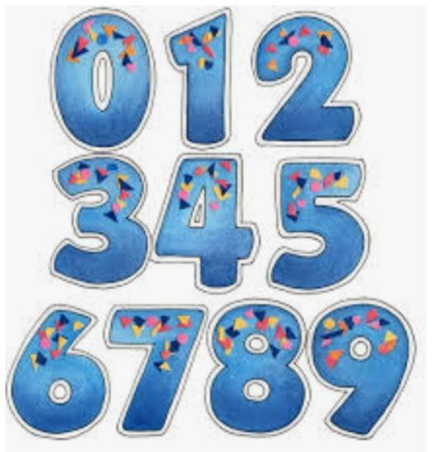
РЕШИМ ЗАДАЧИ
747. Напишите четыре последовательных числа, большее из которых равно: 1) 8; 2) -5; 3) 0; 4) 3.
-8-7-6 -5 -3 -2-1 0 1 2 3 5 6 7 8
8; 5; 6; 7; 8
-5; -8; -7; -6; -5
0; -3; -2; -1; 0
3; 0; 1; 2; 3

Slide 4
РЕШИМ ЗАДАЧИ
730. Какое число нужно написать в скобках, чтобы равенства были верными:
1) –(…) = -76; 2) –(…) = 24; 3) –(…) = -9
–(76) = -76; –(-24) = 24; –(9) = -9
731. Напишите значения х, удовлетворяющие равенствам:
1) -х = - 3; 2) -х = 5; 3) -х = -(+7); 4) -(-х) = 2
х = 3; х = -5; х = 7; х = 2

Slide 5
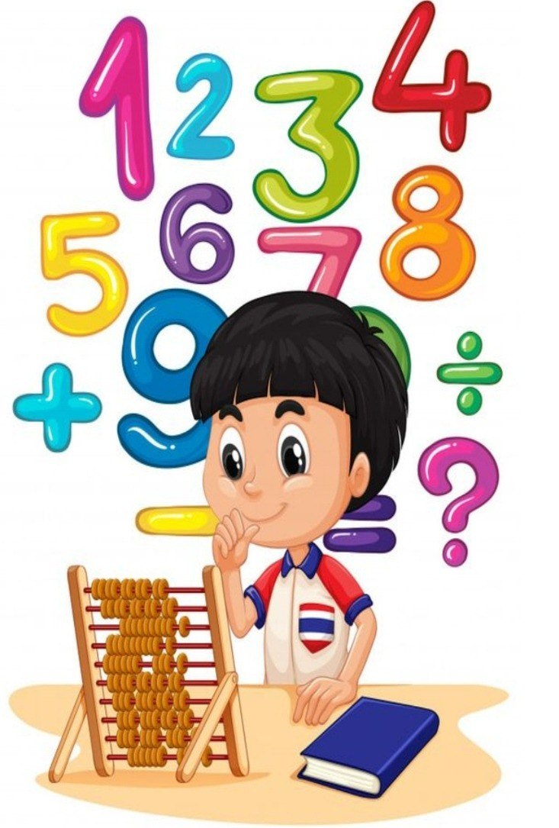
ВСПОМНИМ И ПРИМЕНИМ
Заполните пропуски:
| ... | = 3
| ... | = 0
| ... | = -5
3
-3
0
Нет
Еще примеры:
| ... | = 7
| ... | = -2
| ... | = -31
| ... | = 0,4

Slide 6
РАЗЛИЧАЕМ
Что общего в этих уравнениях?
Чем отличаются эти уравнения?

Slide 7
РАЗДЕЛЯЕМ НА ГРУППЫ
Разделите уравнения на группы.
По какому принципу можно разделить уравнения?

Slide 8
РЕШЕНИЕ ПЕРВОЙ ГРУППЫ
Уравнения с переменной под знаком модуля решаются так:
I
| t | = a;
a > 0
t = a
t = -a
Пример:
| x - 6 | = 3
x - 6 = 3
или
x - 6 = -3
x = 9
x = 3
Ответ:
3; 9.

Slide 9
РЕШЕНИЕ ВТОРОЙ ГРУППЫ
Уравнения с переменной под знаком модуля решаются так:
II
| t | = 0
t = 0
Пример:
| 2 + x | = 0
2 + x = 0
x = -2
Ответ:
-2

Slide 10
РЕШЕНИЕ ТРЕТЬЕЙ ГРУППЫ
Уравнения с переменной под знаком модуля решаются так:
III
| t | = a;
a < 0
Пример:
Нет корней
| 6 - x | = -5
Нет корней

Slide 11
Решите уравнения:
Нет корней
| 2x - 5 | = -7
Нет корней
| 0,5 + х| = -5
Нет корней
| 10х - 3 | = -8
Нет корней
| x - 75 | = -3

Slide 12
РЕШИТЕ УРАВНЕНИЯ
739. 1) |х-8| = 0 2) |-х| = 9 3) |х| - 4 = 0 4) |-х | = -16
|х - 8| = 0
х - 8 = 0
х = 8
2) |-х| = 9
х = 9
4) |-х | = -16
3) |х| - 4 = 0
|х| = 4
х = 4
Не имеет решения, так как число из под знака модуля есть положительное число.

Slide 13
ЗАДАНИЯ ДЛЯ САМОСТОЯТЕЛЬНОЙ РАБОТЫ
РЕШИТЬ ЗАДАЧИ
№746, № 755
НА СТРАНИЦАХ 137-138

